Slide 1
Департамент образования мэрии города Ярославля
Ярославский городской комитет профсоюза работников народного образования и науки РФ
Городской центр развития образования
Десятый городской конкурс профессионального мастерства молодых педагогов «ПЕДАГОГИЧЕСКИЕ НАДЕЖДЫ»
«Будущее в руках тех, кто учит и учится!»

Slide 2
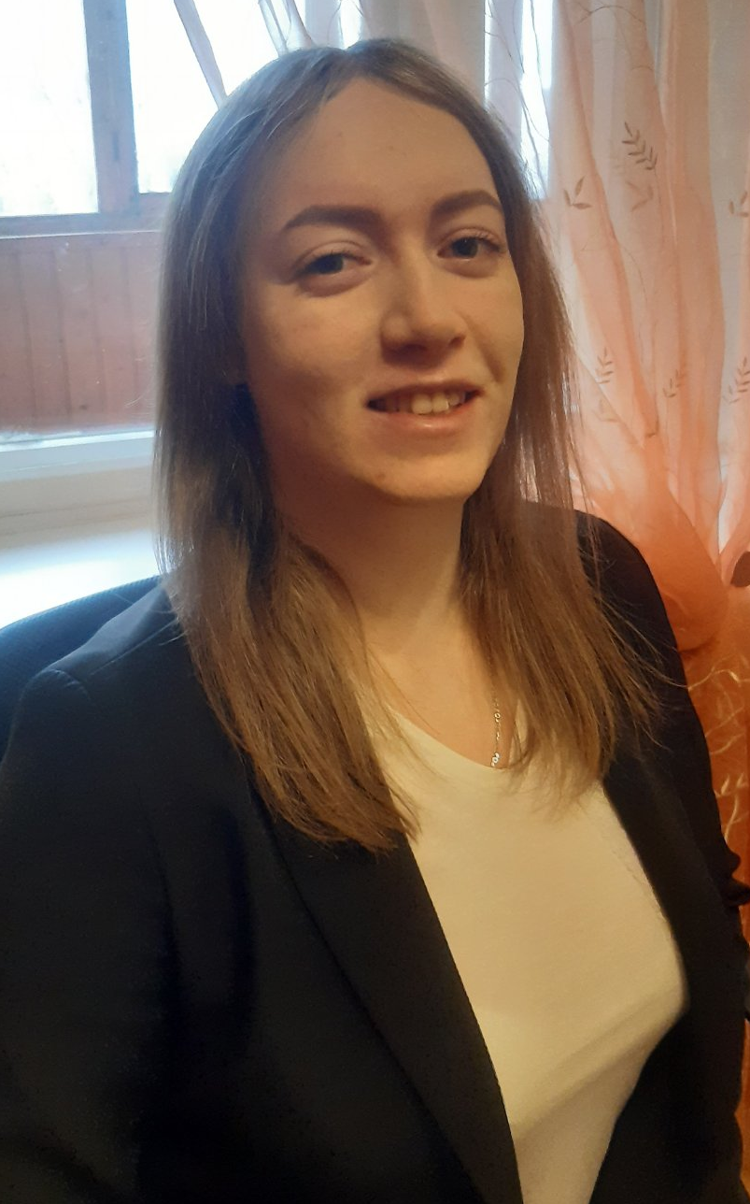
КОНКУРСНОЕ ИСПЫТАНИЕ ЗАОЧНОГО ЭТАПА ПЕРВОГО ТУРА
«У меня это хорошо получается»
Волкова Ирина Викторовна,
учитель немецкого языка
муниципальное общеобразовательное учреждение «Средняя школа №43 им. А.С. Пушкина с углубленным изучением немецкого языка»

Slide 3
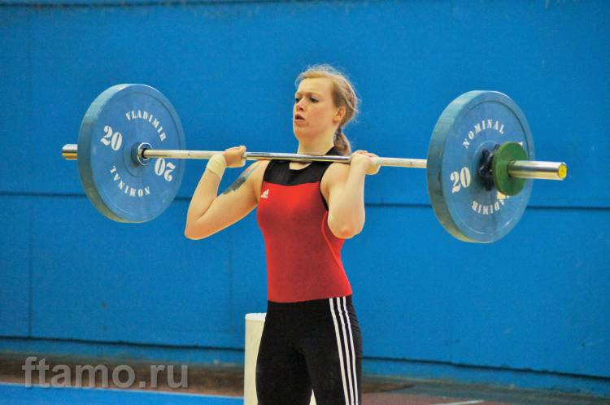
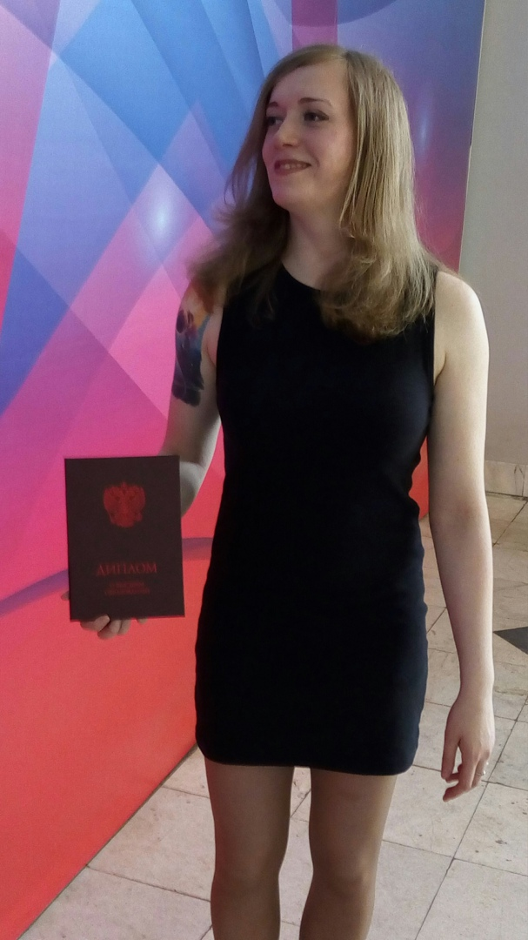
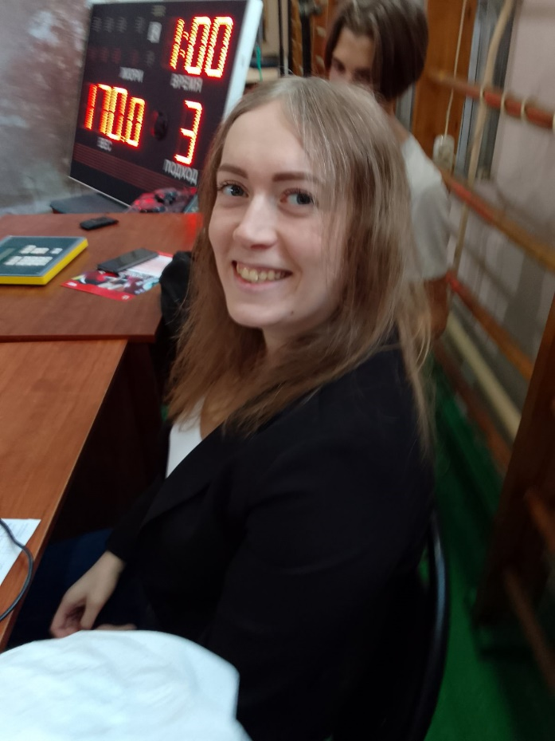
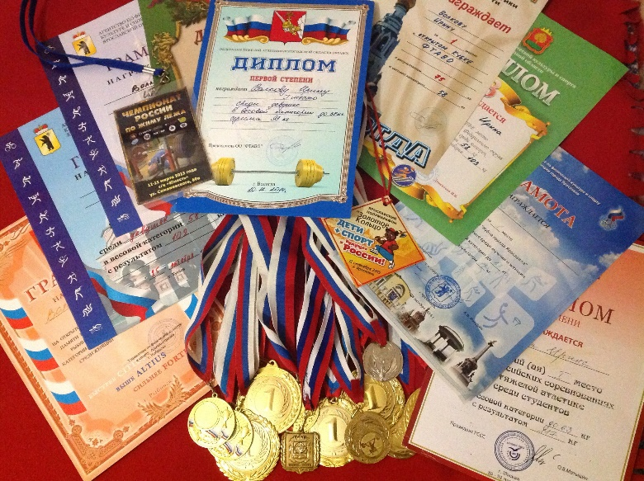
У меня это хорошо получается

Slide 4
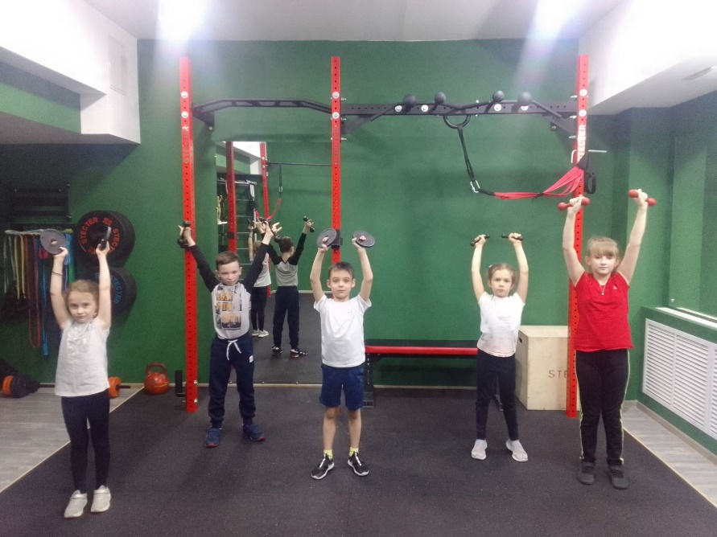
Тренировки на иностранном языке
2 в 1 – язык +спорт
повышают уровень развития физических качеств
повышают мотивацию к изучению иностранного языка
экономят временные ресурсы
помогают преодолеть языковой барьер

Slide 5
Примеры упражнений
Название частей тела и счет
«Откуда ты приехал»
Описание действий, эмоций, чувств
«Страны»

Slide 6
Оценка эффективности результатов
Немецкий язык
Тема | Неделя 1 | Неделя 2 | Неделя 3 | Неделя 4
Приветствие, прощание
Как тебя зовут?
Как у тебя дела?
Откуда ты? Где ты живешь?
Сколько тебе лет?
На каких языках ты говоришь?
Спорт
Упражнение | Неделя 1 | Неделя 2 | Неделя 3 | Неделя 4
Отжимания
Приседания
Пресс (кол-во в минуту)
Прыжок в длину
Метание мяча в цель
Скакалка (кол-во в минуту)

Slide 7
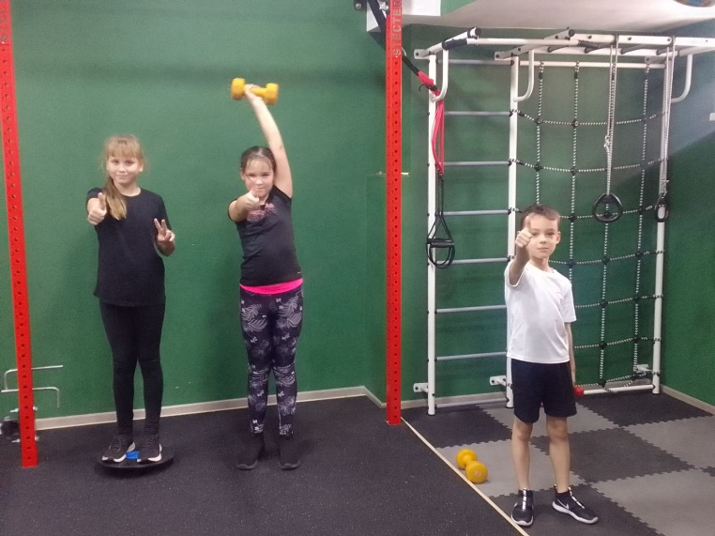
Результаты освоения программы за период октябрь 2022-февраль 2023
Знакомство
Погода
Хобби
Спорт
Части тела

Slide 8
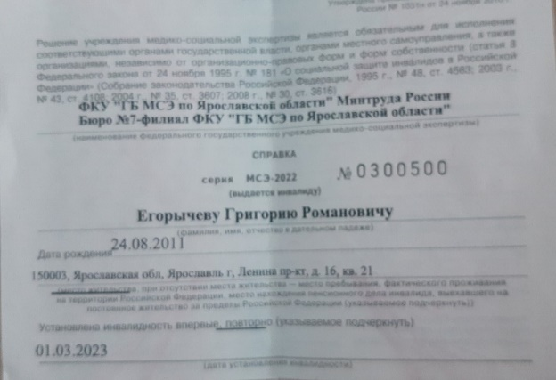
Инклюзивность образовательного процесса
Немецкий язык
Тема | Неделя 1 | Неделя 2 | Неделя 3 | Неделя 4
Приветствие, прощание | + | + | + | +
Как тебя зовут? | + | + | + | +
Как у тебя дела? |  | + | + | +
Откуда ты? Где ты живешь? |  |  | + | +
Сколько тебе лет? |  |  | + | +
На каких языках ты говоришь? |  |  |  | +
Спорт
Упражнение | Неделя 1 | Неделя 2 | Неделя 3 | Неделя 4
Отжимания | 0 | 1 | 3 | 3
Приседания | 0 | освоить | 5 | 15
Пресс (кол-во в минуту) | 3 | 10 | 15 | 20
Прыжок в длину | 0 | освоить | 50 см | 50 см
Метание мяча в цель | 2 /10 | 3/10 | 3/10 | 5/10
Скакалка (кол-во в минуту) | освоить | освоить | освоить | 3

Slide 9
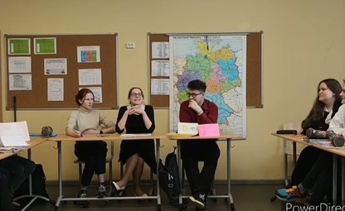
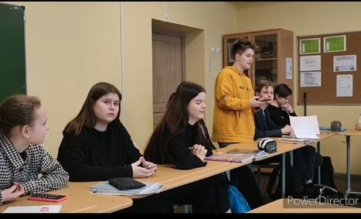
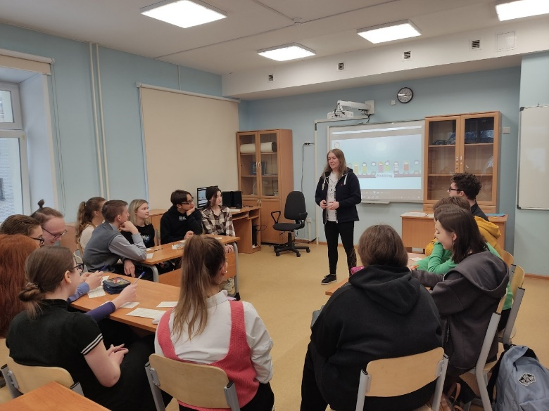
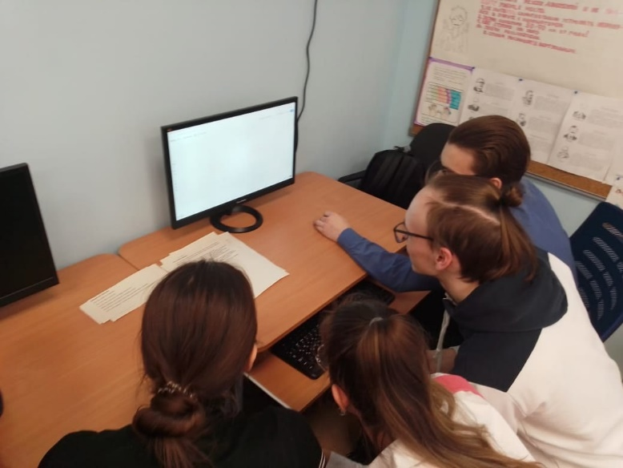
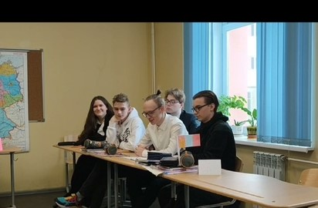
2 в 1 – язык + спорт в школе

Slide 10
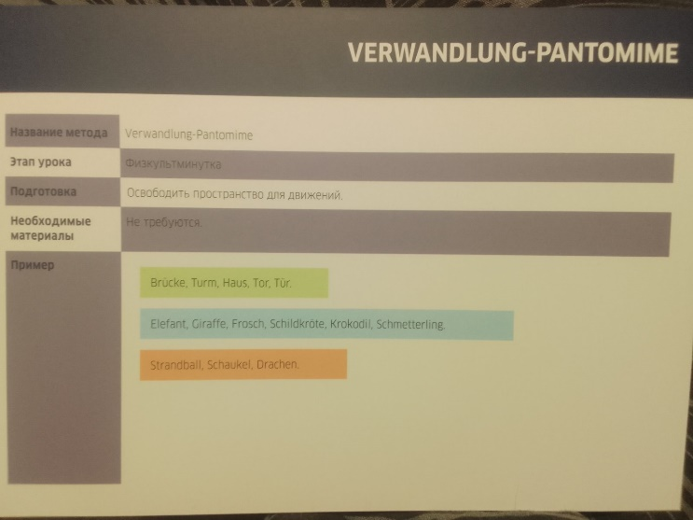
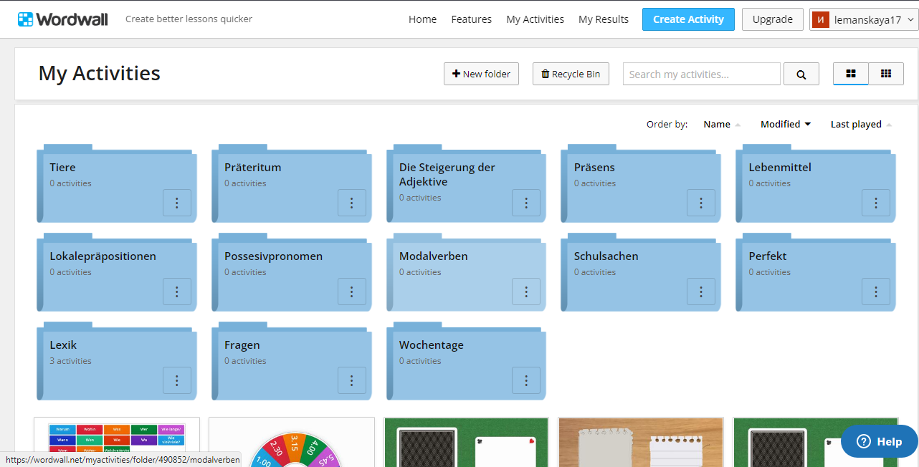
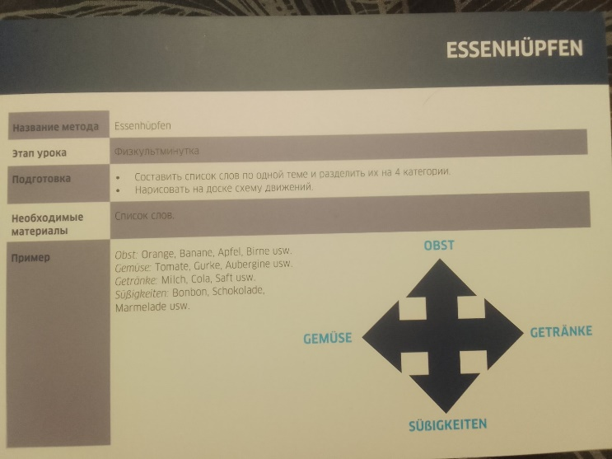
Методическая копилка

Slide 11
Функциональная грамотность
Функциональная грамотность
Глобальные компетенции
Способность выстраивать диалог
Способность понимать и ценить различные точки зрения
Способность представлять свою страну в условиях межкультурного взаимодействия

Slide 12
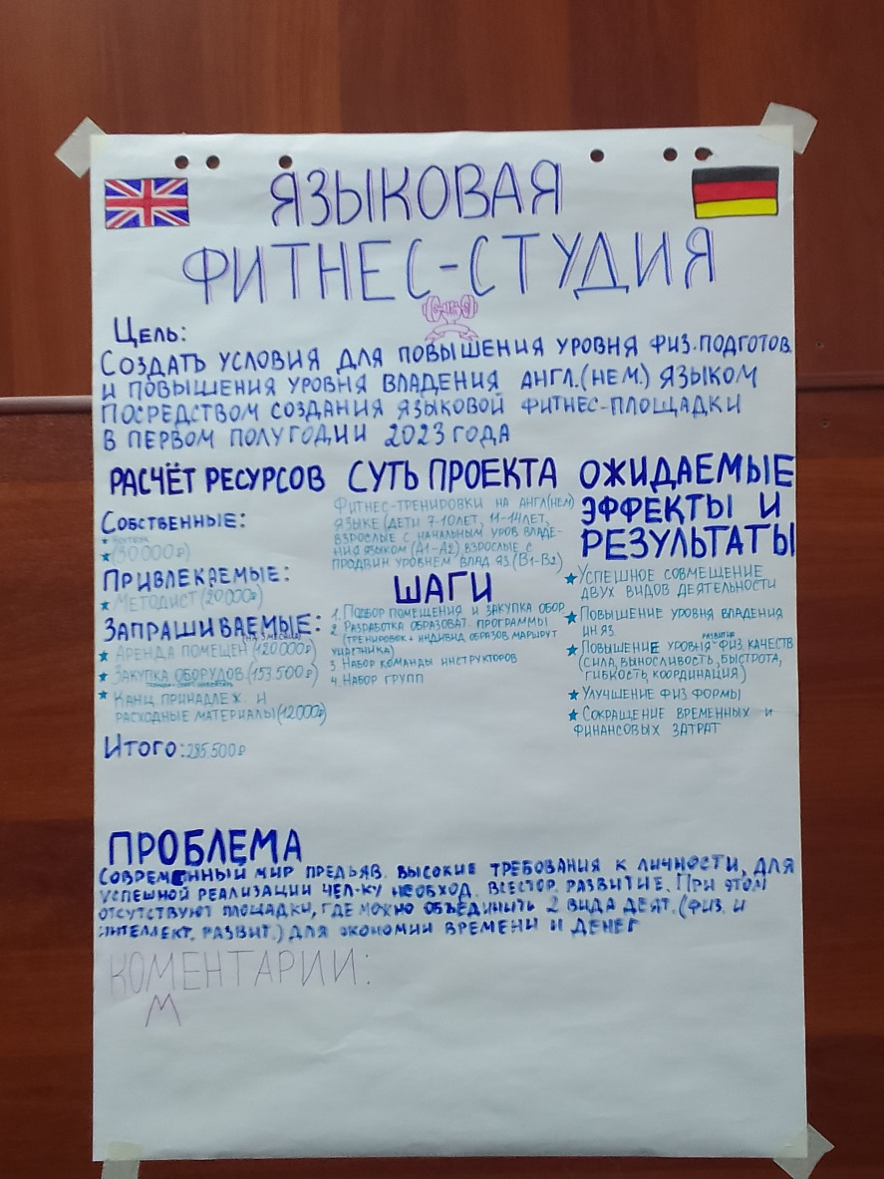
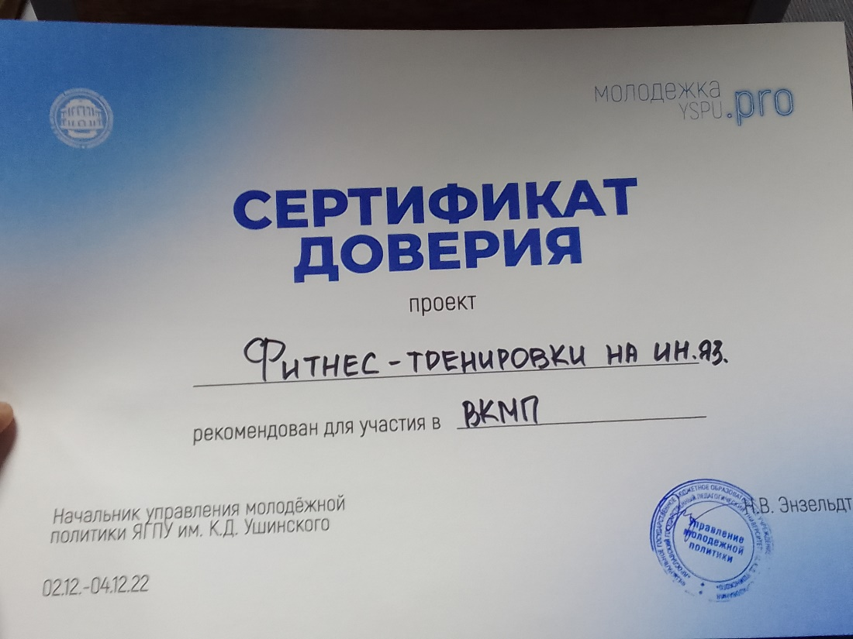
Будущее и перспективы…

